Slide 1

图像数据的深度学习模型
中国科学院自动化研究所
吴高巍
gaowei.wu@ia.ac.cn
2020-10-13

Slide 2
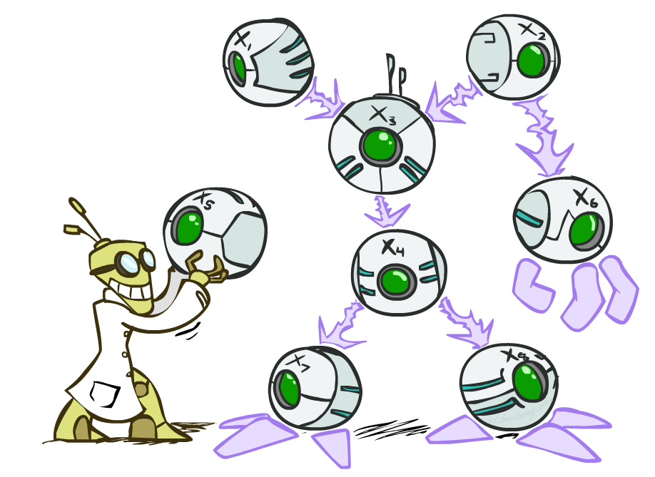
内容
卷积神经网络（Convolutional Neural Network, CNN）
CNN实例
图像数据应用

Slide 3
卷积神经网络 ——Convolutional Neural Networks, CNN

Slide 4
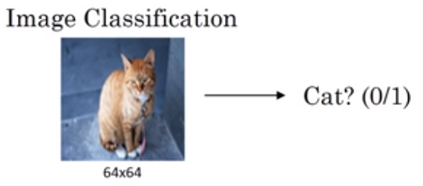
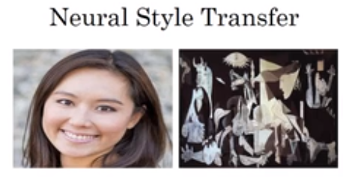
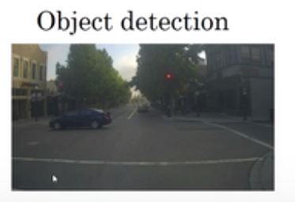
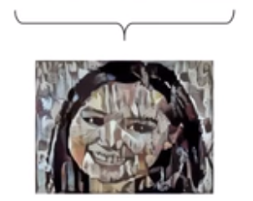
图像数据
计算机视觉的应用

Slide 5
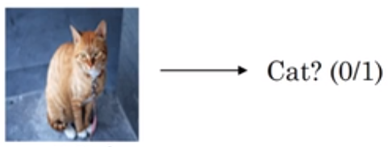
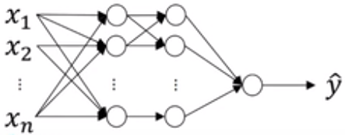
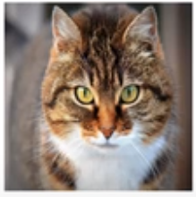
Deep Learning on large images
3Million

Slide 6
Convolutional Neural Networks卷积神经网络
卷积神经网络是一种特殊的深层神经网络模型
它的神经元间的连接是非全连接的
同一层中某些神经元之间的连接的权重是共享的（即相同的）。
20世纪60年代，Hubel和Wiesel研究猫脑皮层
用于局部敏感和方向选择的神经元，其独特的网络结构可以有效地降低反馈神经网络的复杂性
Notes:
它的非全连接和权值共享的网络结构使之更类似于生物神经网络，降低了网络模型的复杂度（对于很难学习的深层结构来说，这是非常重要的），减少了权值的数量。

Slide 7
Hubel-Wiesel结构
基于猫的初级视皮层(VI区)的研究。
简单细胞
复杂细胞
两层神经网络模拟初级视皮层中的简单细胞和复杂细胞
每层的神经元被组织成二维平面
“简单细胞”层提取其输入中的局部特征
“复杂细胞”层组合“简单细胞”层中相应的子区域，使得整个网络对局部变换具有一定的不变性。
Notes:
V1区由简单细胞和复杂细胞组成，简单细胞主要响应其接受域内的特定边缘刺激，每个复杂细胞以一些简单细胞为输入，以更大的接受域来响应特定的边缘刺激，但忽略刺激的精确位置。

Slide 8
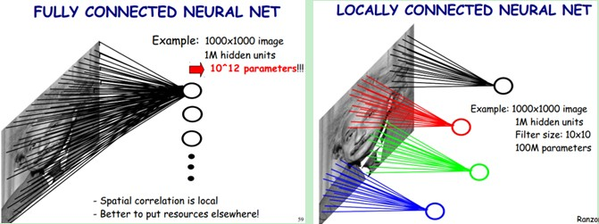
局部连接
局部感知野
图像的空间联系也是局部的像素联系较为紧密，而距离较远的像素相关性则较弱。
减少了需要训练的权值数目
Notes:
一般认为人对外界的认知是从局部到全局的
因而，每个神经元其实没有必要对全局图像进行感知，只需要对局部进行感知，然后在更高层将局部的信息综合起来就得到了全局的信息。网络部分连通的思想，也是受启发于生物学里面的视觉系统结构。视觉皮层的神经元就是局部接受信息的（即这些神经元只响应某些特定区域的刺激）。
数学上，参数减少

Slide 9
局部连接
参数共享
图像的一部分的统计特性与其他部分是一样的。
在输入的不同位置检测同一种特征
平移不变性
Notes:
理论基础是对于自然图像来说，因为它们具有稳定性，即图像中某个部分的统计特征和其它部位的相似，因此我们学习到的某个部位的特征也同样适用于其它部位。

Slide 10
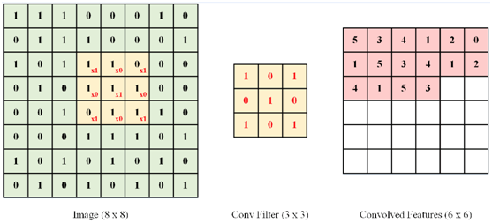
Convolution卷积
一维卷积
二维卷积
c:
x:

Slide 11
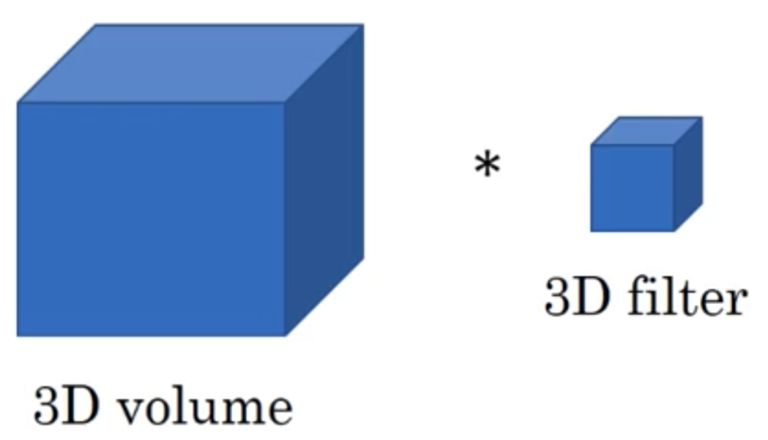
Convolution卷积
三维卷积
假设输入数据的大小为a1×a2×a3，过滤器大小为f，即过滤器维度为f×f×f。
三维卷积最终的输出为(a1−f+1)×(a2−f+1)×(a3−f+1)

Slide 12
卷积
稀疏连接
参数共享

Slide 13
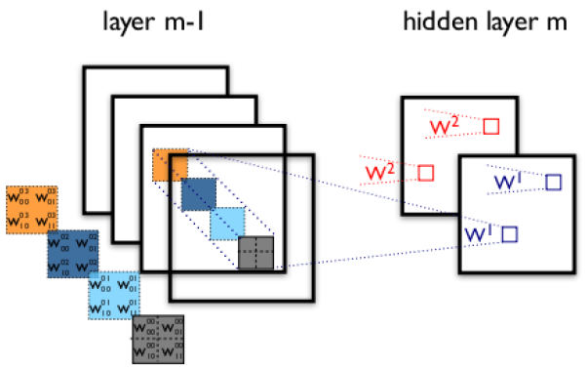
多卷积核
每个卷积核都会将图像生成为另一幅图像。
两个卷积核就可以生成两幅图像，这两幅图像可以看做是一张图像的不同的通道。
由4个通道卷积得到2个通道的过程
Notes:
一个卷积，特征提取是不充分的

Slide 14
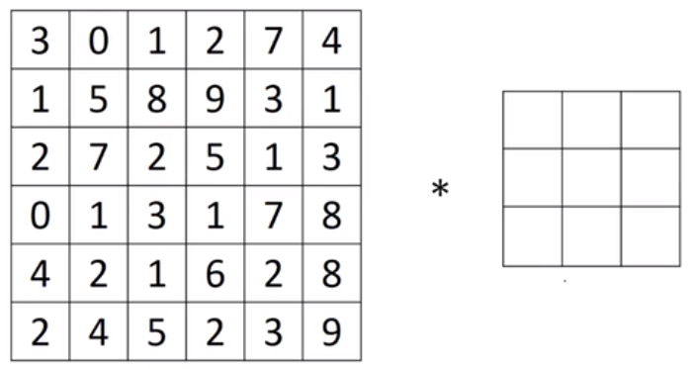
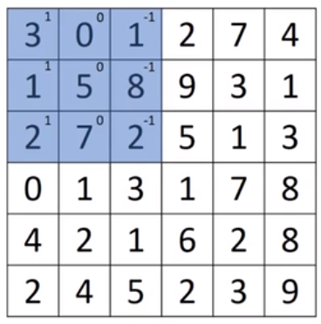
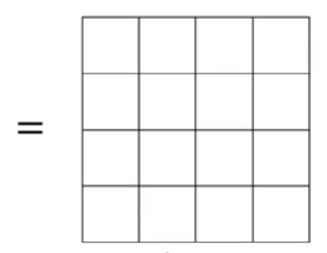
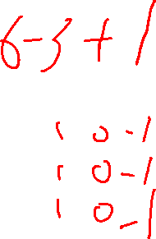
边缘检测示例
卷积运算是输入图像与过滤器（也叫核）进行的运算，得到输出图像。
卷积核与图像对应的位置相乘求和得到一个新值

Slide 15
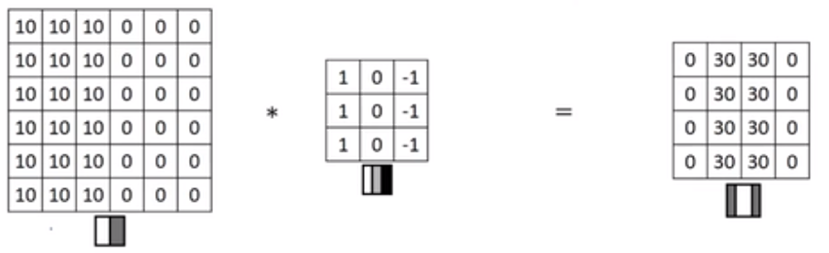
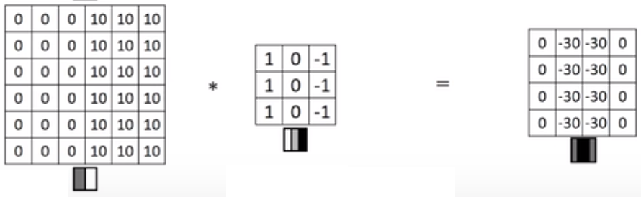
边缘检测示例
Vertical edge detection

Slide 16
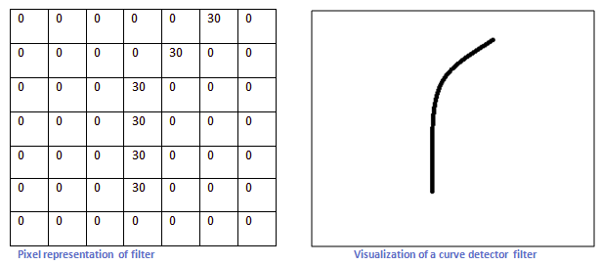
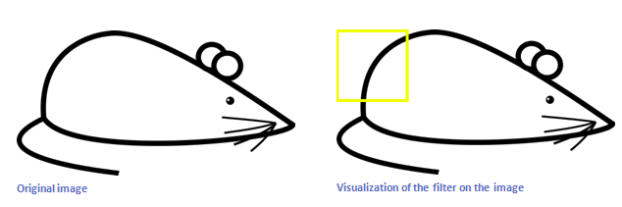
卷积Convolution
假定要识别图像中的特定曲线，也就是说，对这种曲线有很高的输出，对其他形状则输出很低，
这也就像是神经元的激活

Slide 17
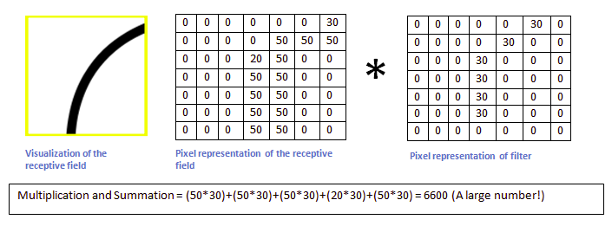
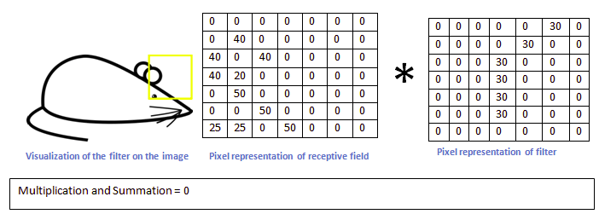

Slide 18
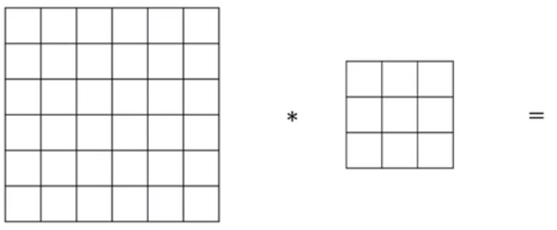
Padding
边缘不填充
随着不断卷积，图像会变得越来越小，有时你可不想让它变小
最角落的点只被使用了一次，这意味着在下传的过程中丢掉了图像边缘位置的信息。
在步长为1时有公式：n+2p-f+1为输出的尺寸

Slide 19
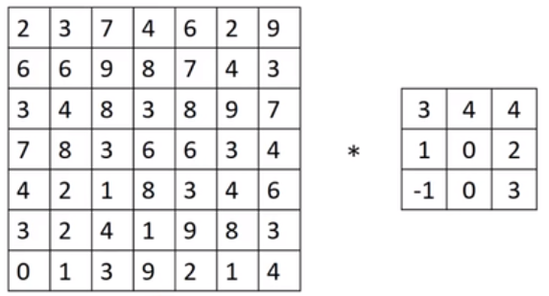
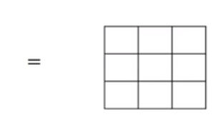
卷积步长
卷积中的步幅是另一个构建卷积神经网络的基本操作
步长为2

Slide 20
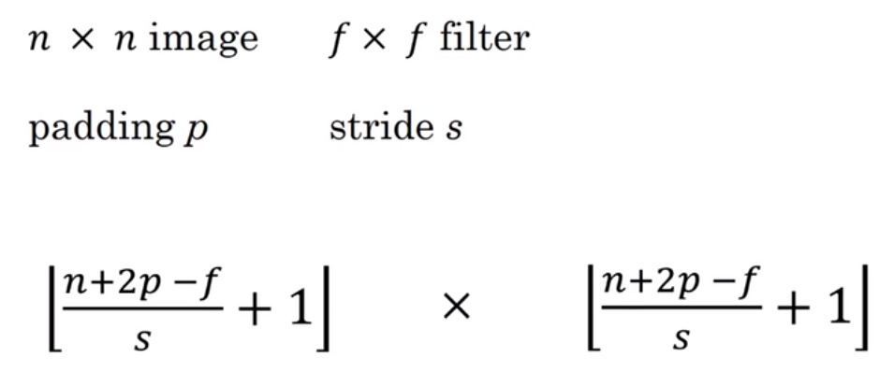
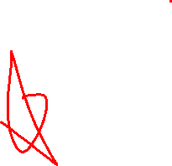
输入与输出的尺寸关系

Slide 21
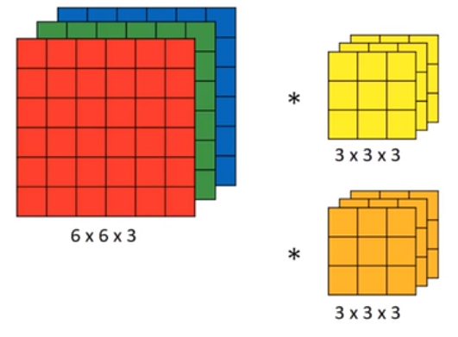
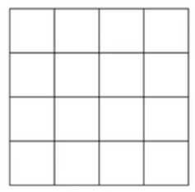
单层卷积网络
每一个卷积核的输出对应一个实数b（偏差），然后在进行激活函数的非线性转换得到输出
参数数量？

Slide 22
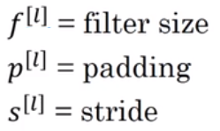
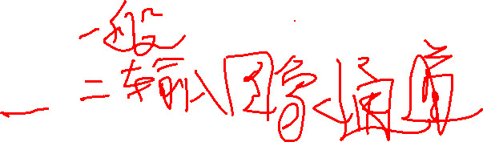
卷积层
If layer l is a convolution layer:
卷积核
权值
偏置

Slide 23
简单示例

Slide 24
Pooling池化
通过卷积获得了特征之后，下一步利用这些特征去做分类。
使用卷积时是利用了图像的“静态”特征
Pooling, 对不同位置的特征进行聚合统计
子采样
Average pool
Max pool
L2 pool
Pooled Feature
Convolved Feature
Notes:
对得到的特征向量进行统计计算的话，所有的图像局部块应该也都能得到相似的结果。

Slide 25
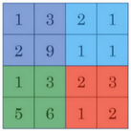
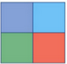
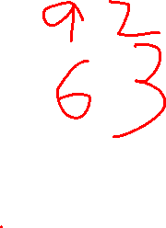
Pooling layer
Max pooling
Average pooling

Slide 26
Pooling
池化层中没有需要学习的参数，所以通常不把池化层当做独立的一层来看。
池化层是一般不会设置padding，即一般padding为0。
fitter为2，stride为2是最常见的参数设置，尺寸图像缩小为原来的一半。
卷积时用的尺寸计算公式同样适用于池化层。

Slide 27
CNN基本结构
卷积层(conv)
子采样层(POOL)

Slide 28
CNN结构
卷积神经网络是一个多层的神经网络
每层由多个二维平面组成
每个平面由多个独立神经元组成
S2: 6 feature maps
C2: 6 feature maps
S1: 4 feature maps
C1: 4 feature maps
Input Layer

Slide 29
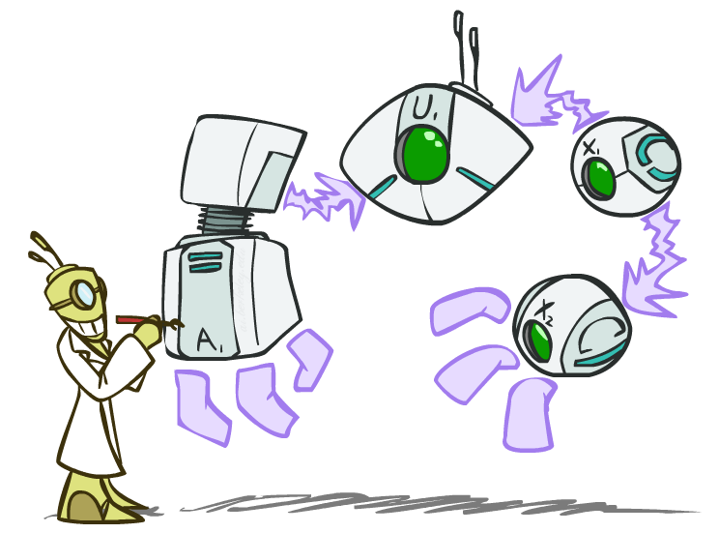
CNN训练过程
监督训练
Bp算法
向前传播
从样本集中取一个样本(Xp,Yp)，将X输入网络
计算相应的实际输出Op
Op=Fn(…( F₂( F₁( XpW⁽¹⁾ )W⁽²⁾ )…)W^{(n)} )
向后传播
计算实际输出Op与相应的理想输出Yp的差
按极小化误差的方法反向传播调整权矩阵

Slide 30
CNN反向传播
代价函数
最小化平方误差(MSE)，最小化相对熵(Relative Entropy)
反向传播主要考虑三个方面：
输出层，代价函数的确定及求导
Pooling，数据的下采样及残差的上采样
卷积层，数据的卷积运算及残差的反卷积运算
Notes:
Pooling如果采用max Pooling的话，需要在前向传播时记录最大值的位置。

Slide 31
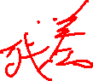
BP算法
误差反传

Slide 32
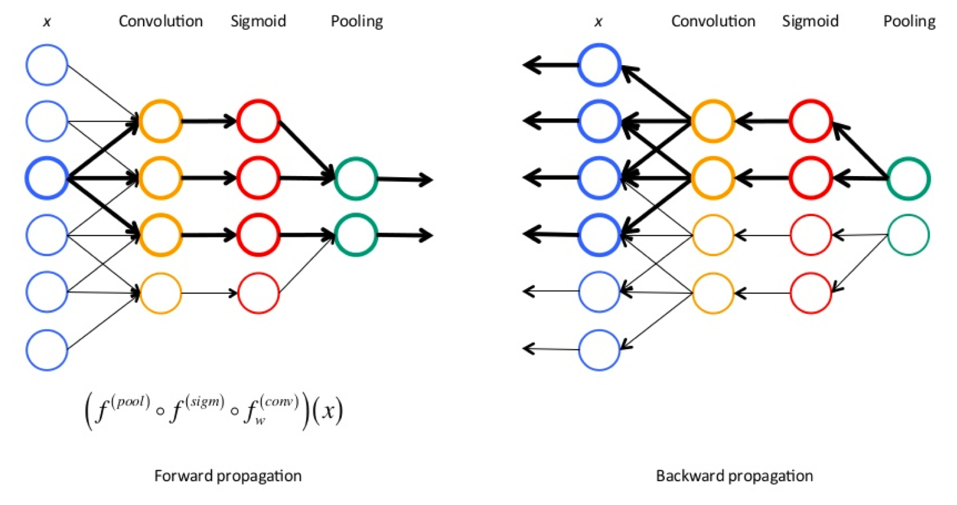

Slide 33
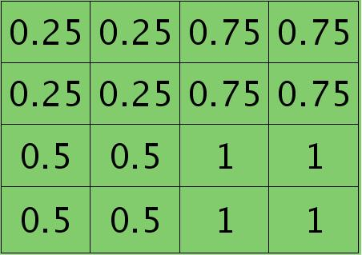
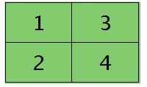
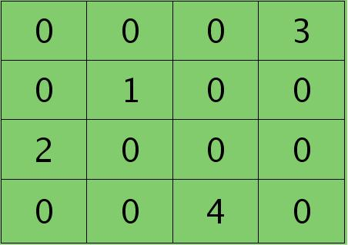
残差的反向传播
Pooling层
假设卷积层大小为4×4, pooling区域大小为2×2, pooling后得到的矩形大小也为2*2
Average pool
Max pool

Slide 34
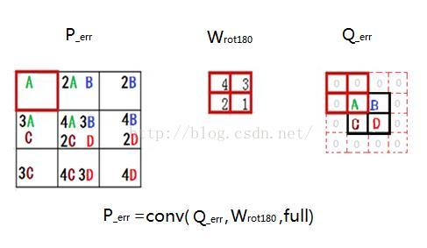
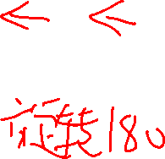
残差的反向传播
卷积层
卷积 vs. 反卷积

Slide 35
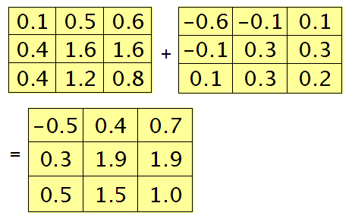
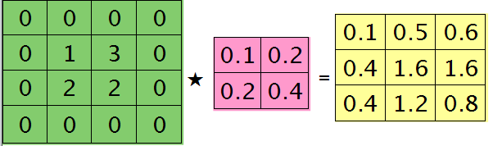
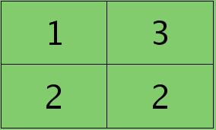
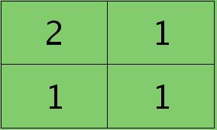
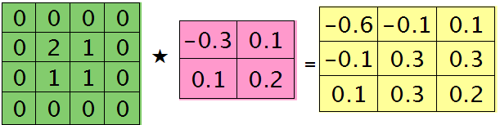
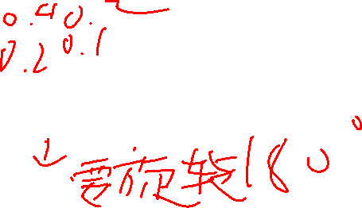
残差的反向传播
卷积层
通道图大小为3×3，2个特征核，核大小为2×2

Slide 36
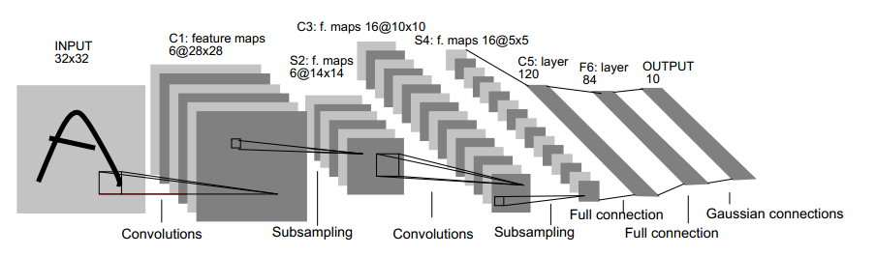
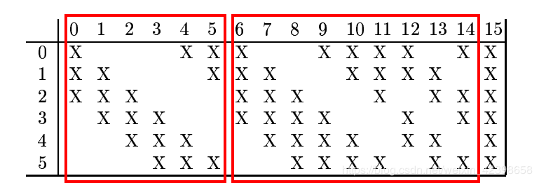
例：文字识别系统LeNet-5
当年美国大多数银行就是用它来识别支票上面的手写数字的。
Notes:
C3的特征图：第一，不完全的连接机制将连接的数量保持在合理的范围内。第二，也是最重要的，其破坏了网络的对称性。由于不同的特征图有不同的输入，所以迫使他们抽取不同的特征（希望是互补的）。
在LeNet-5中的一些注意点：网络输入单通道的，大概有6万个参数，池化用的是平均池化而不是最大值池化，还没有用到padding，输出也不是现在的softmax，激活函数用的是sigmoid和tanh。

Slide 37

文字识别系统LeNet-5

Slide 38
卷积神经网络
卷积网络的核心思想：
将局部感受野、权值共享以及时间或空间亚采样这三种结构思想结合起来获得了某种程度的位移、尺度、形变不变性。
层间联系和空域信息的紧密关系，使其适于图像处理和理解。
图像和网络的拓扑结构能很好的吻合
避免了显式的特征抽取，而隐式地从训练数据中进行学习
特征提取和模式分类同时进行，并同时在训练中产生；
权重共享可以减少网络的训练参数，使神经网络结构变得更简单，适应性更强。
Notes:
卷积网络的参数远少于全连接
卷积神经网络善于捕捉偏移不变形，例如把图像往右平移几个像素，对于网络而言没什么影响。

Slide 39
CNN的改进
Rectified linear function
加速收敛
稀疏化
dropout
将隐层节点以一定概率清0
可以将dropout看作是模型平均的一种
Notes:
在每个卷积层之后，通常会立即应用一个非线性层（或激活层）。其目的是给一个在卷积层中刚经过线性计算操作（只是数组元素依次（element wise）相乘与求和）的系统引入非线性特征。过去，人们用的是像双曲正切和 S 型函数这样的非线性方程，但研究者发现 ReLU 层效果好得多，因为神经网络能够在准确度不发生明显改变的情况下把训练速度提高很多（由于计算效率增加）。它同样能帮助减轻梯度消失的问题——由于梯度以指数方式在层中消失，导致网络较底层的训练速度非常慢。ReLU 层对输入内容的所有值都应用了函数 f(x) = max(0, x)。用基本术语来说，这一层把所有的负激活（negative activation）都变为零。这一层会增加模型乃至整个神经网络的非线性特征，而且不会影响卷积层的感受野。
Dropout是指在模型训练时随机让网络某些隐含层节点的权重不工作，不工作的那些节点可以暂时认为不是网络结构的一部分，但是它的权重得保留下来（只是暂时不更新而已），因为下次样本输入时它可能又得工作了
Dropout减少了神经元之间复杂的共适性。消除减弱了神经元节点间的联合适应性，增强了泛化能力。因为一个神经元不能依赖其他特定的神经元。因此，不得不去学习随机子集神经元间的鲁棒性的有用连接。作用和L1和L2范式正则化是相同的。都是来减少权重连接，然后增加网络模型在缺失个体连接信息情况下的鲁棒性。

Slide 40
CNN的改进
local Contrast Normalization
Subtracting a low-pass smoothed version of the layer
Just another convolution in fact (with fixed coefficients)
Lots of variants (per feature map, across feature maps, …)
Empirically, seems to help a bit (1-2%) on ImageNet

Slide 41
CNN改进
非线性变换、池化
(Jarret et al., 2009)

Slide 42
CNNs in the 2010s

Slide 43
卷积神经网络实例

Slide 44
ImageNet CNN
Structure (conv-relu-maxpool-norm)
Very good implementation, running on two GPUs
ReLU transfer function. Dropout trick.
Also trains on full ImageNet (15M images, 15000 classes)
(Kirzhevsky, Sutskever, Hinton, 2012)
Notes:
AlexNet与LeNet-5有非常多相似之处，但前者的网络更深更大，参数达到6000万，同时使用了Relu激活函数。

Slide 45
ImageNet CNN

Slide 46


VGG Net
VGG Net的结构

Slide 47






残差网络（Residual Networks（ResNets））
Residual Blook

Slide 48


残差网络
Notes:
残差网络克服了网络很深时存在的梯度消失或爆炸的问题。

Slide 49






残差网络为什么有用？
因为残差网络很容易学习恒等式函数，所以随着网络加深，至少不会让网络变差。

Slide 50

残差网络为什么有用？
学习结果对网络权重的波动变化更敏感
Notes:
显然引入残差结构后，网络权重的轻微变化即引起较大的输出改变。

Slide 51

GoogLeNet---Very Deep
Inception网络

Slide 52

GoogLeNet---Very Deep
Inception Module

Slide 53
GoogLeNet---Very Deep
Inception网络

Slide 54
图像数据应用

Slide 55


目标定位

Slide 56


目标定位
Classification with localization
softmax（4）
bx,by,bw,bh

Slide 57

目标定位

Slide 58





特征点检测

Slide 59


目标检测
Car detection example
Notes:
案例是检测图片中的汽车，首先是有裁剪合适的照片（裁剪合适是指照片中如果有汽车那么汽车将占满整张图），进行训练一个可以分类汽车的网络，即输出是否有汽车。

Slide 60

目标检测
Sliding windows detection
Notes:
滑动窗口目标检测是用一个滑动窗口从图片的最左上角从做到右（设定一定步长）从上到下去滑动，分别将窗口内的图片裁剪下来送入到之间训练好的网络中，判断有无汽车，然后改变窗口大小，以及步长等，重复上面步骤
滑动窗口的问题就是计算量非常的大，因为要保证精确度化不能用太大的步长，这样滑动窗口很多，而且很多地方是属于重复计算了。

Slide 61

卷积的滑动窗口实现

Slide 62

卷积的滑动窗口实现
Notes:
该方法还存在的一个问题就是边界框位置不够准确

Slide 63

候选区域（Region proposals）
RCNN：
首先使用传统图像分割的方法，对图像进行分割，然后提取出2000个可能有对象的候选框，这样相对于最开始提到的滑动框的方式减少了非常多的框，然后送入网络

Slide 64
候选区域
Fast RCNN：
即先将整个图像进行卷积，然后再将候选框映射到卷积之后的输出做分类，其实就是上面提到的卷积整幅图减少重复计算。
Faster RCNN:
由于使用传统的图像分割选出候选框需要非常多的时间，所以使用卷积神经网络来选出候选框。

Slide 65
人脸识别
人脸验证（face verification）:
1对1，输入一个照片或者名字或者ID，然后判断这个人是否是本人。
人脸识别（face recognition）:
1对多，判断这个人是否是系统中的某一个人。

Slide 66
One-shot学习
例
一个公司的员工，一般每个人只给一张工作照（如4个人），这时网络输出五个单元，分别代表他们以及都不是。
这样设计会有两个明显的问题：第一是每个人只给了一张照片，训练样本太少；第二是如果这时候又来了一个员工，那么网络的输出得重新调整，显然不合理。
实际使用的方法
是训练一个差异度函数（degree of difference between images）的网络，给网络输入两张照片，如果是同一个人则输出很小的值（差异很小），如果不是同一个人则输出很大的值，这时只要将来的人与系统中的照片逐一比较即可。同时如果来了新员工，也只需要将他的照片放入到系统中就可以了。

Slide 67

Siamese网络
Siamese的输出不经过softmax激活函数做分类，直接就是输出一个向量，相当于把每个人映射成一个向量，然后判断两张图片是否是同一个人时只需要，分别输入这同一个网络，然后求输出向量差的范数

Slide 68



Triplet损失
首先训练集中必须有相同人的照片，三张照片为一组
损失函数
将两张相同的图片的距离比两张不同图片的距离的差值（注意此处差值已经是一个负值了）小于某个阈值时，其误差视为0

Slide 69


面部验证与二分类
可以用二分类的思想来训练Siamese网络，同样是用同一个网络，输出两张照片的向量，这时候在后面将向量对应元素做差的绝对值作为一个特征，再创建一层逻辑回归即可，输出0、1
Notes:
用这种方法训练网络，每次是使用两张照片，而不是三张照片了。
不管是上面提到的两种训练方式的哪一种，当在应用网络的时候，不需要在系统中存储大量的照片，可以提前把照片输入网络计算出来的向量存在系统中即可，这样在实际应用时就非常的快乐。

Slide 70
小结
卷积神经网络（Convolutional Neural Network, CNN）
CNN实例
经典网络、常用网络
图像数据应用
目标定位、特征点检测、目标检测、人脸识别

Slide 71
Thanks！

